Slide 1


ГОСПЛАН 2.0
Проект внедрения сквозной технологии управления общественными финансами в РФ
Всероссийский конкурс проектов по представлению бюджета для граждан
Номинация «Бюджет для граждан в 2030 году»
Департамент финансов администрации г.Дзержинска Нижегородской области
2024 год

Slide 2







ПРОБЛЕМА
Сложность пользовательских интерфейсов на веб-портале «Электронный бюджет»
Неактуальность информации о бюджете или ее некорректное отображение на веб-портале «Электронный бюджет»
Отсутствие сквозных технологий в работе веб-портала «Электронный бюджет», вся информация заносится вручную путем заполнения формуляров
Нет прозрачности и доступа предпринимателей к государственному (муниципальному) заказу

Slide 3
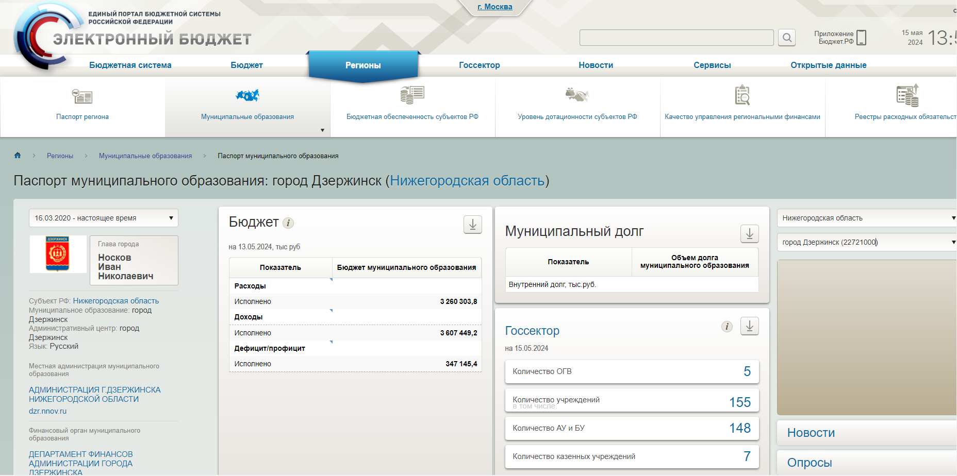
ПРИМЕРЫ ПРОБЛЕМ
Данные отсутствуют
Что дает гражданам данная информация?
Нет сравнения с прошлыми периодами, нет процента исполнения к плану. Отсутствуют кнопки перехода к более подробной информации о произведенных расходах, поступивших доходах

Slide 4
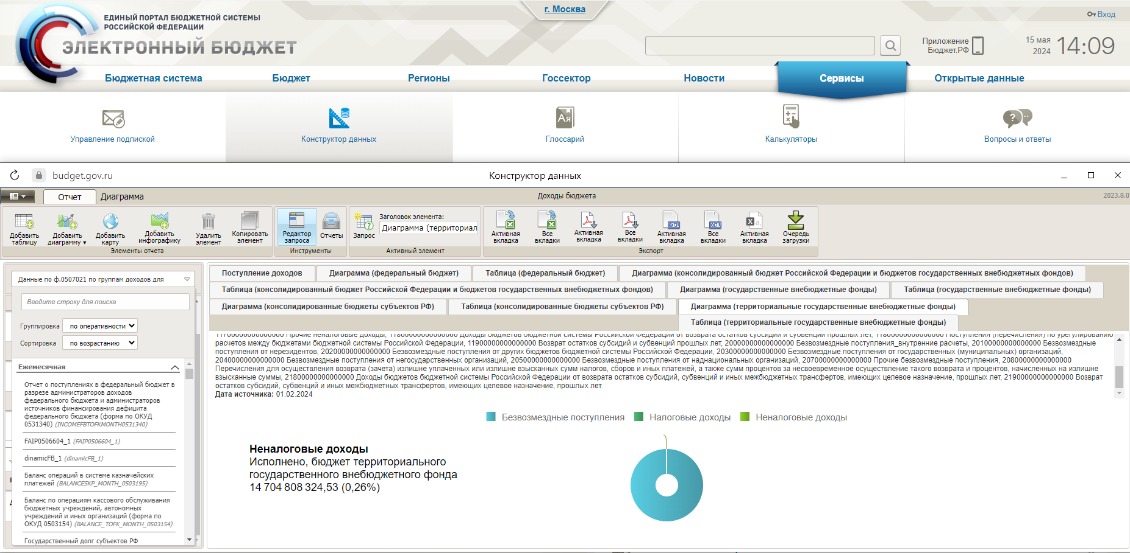
ПРИМЕРЫ ПРОБЛЕМ
Очень сложный интерфейс сервиса «Конструктор данных» на веб-портале «Электронный бюджет», который содержит множество информации, но сформировать интересующую информацию в виде инфографики проблематично

Slide 5
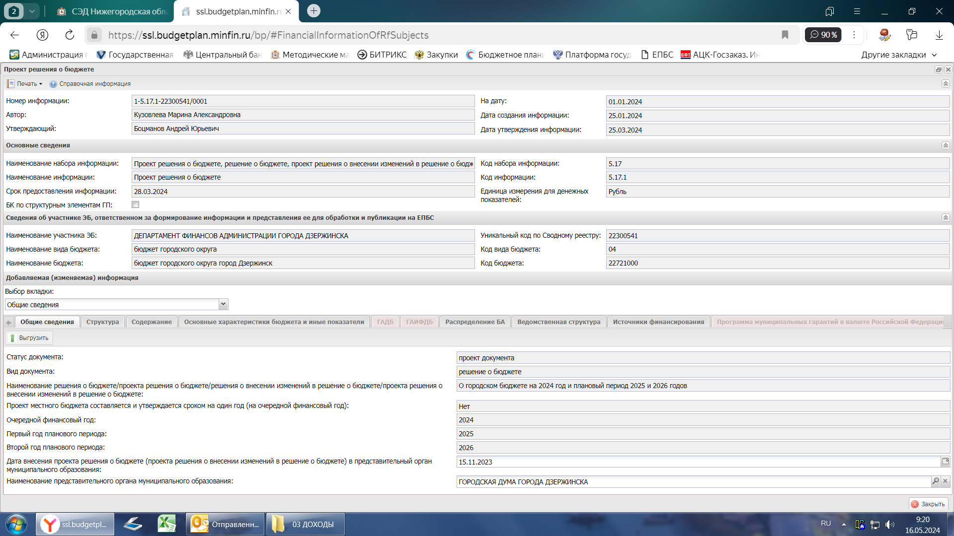
ПРИМЕРЫ ПРОБЛЕМ
Один формуляр из множества
Множество вкладок для заполнения
Все данные на веб-портал «Электронный бюджет» заносятся специалистами вручную через закрытую часть единого портала бюджетной системы Российской Федерации.

Slide 6

ЦЕЛЬ ПРОЕКТА ГОСПЛАН 2.0
унифицировать и стандартизировать процессы планирования доходов, расходов, долга и закупочной деятельности на всех уровнях бюджетов (с учетом особенностей) для их последующей цифровизации в единой облачной информационной системе
ЦЕЛЬ -
Управление бюджетами бюджетной системы РФ
План финансово-хозяйственной деятельности
(для автономных и бюджетных учреждений)
Бюджетная смета
(для казенных учреждений)
План-график закупок
(в разрезе каждого заказчика)
Эти основные документы непосредственно влияют на управление бюджетами бюджетной системы РФ
на финансирование государственных (муниципальных) учреждений
ПРОБЛЕМЫ
Автоматизация планирования этих документов несовершенна!
Нет единых алгоритмов и процессов!
Нормирование не развито!

Slide 7



ЗАДАЧИ ПРОЕКТА ГОСПЛАН 2.0
Унифицировать и стандартизировать процессы планирования доходов, расходов, долга бюджетов всех уровней путем закрепления на федеральном уровне требований или методических рекомендаций
унификация и стандартизация процессов возможна за счет утверждения на федеральном уровне методик планирования бюджетов всех уровней на базе разработанных департаментом финансов администрации г.Дзержинска методик «модельные доходы», «модельные расходы», «модельный долг», которые подразумевают в том числе и сценарный подход к расчету доходов, расходов и долга (от негативного сценария до позитивного)
Создать единую облачную информационную систему для планирования и исполнения бюджетов всех уровней со сквозным обменом информацией с веб-порталом «Электронный бюджет»
единая облачная информационная система для планирования и исполнения бюджетов всех уровней должна быть разработана на федеральном уровне на базе существующих информационных систем с внедрением единых методик планирования доходов, расходов и долга. Интеграция данной системы с веб-порталом «Электронный бюджет» позволит участникам бюджетного процесса и гражданам получать полную и актуальную информацию о соответствующем бюджете.
Модернизировать веб-портал «Электронный бюджет»
веб-портал «Электронный бюджет» требует модернизации, в том числе в части улучшения дизайна, пользовательского интерфейса и технической возможности обмениваться с единой облачной информационной системой данными для создания инфографики о бюджете, брошюр «Бюджет для граждан» и прочего контента для граждан и участников бюджетного процесса

Slide 8
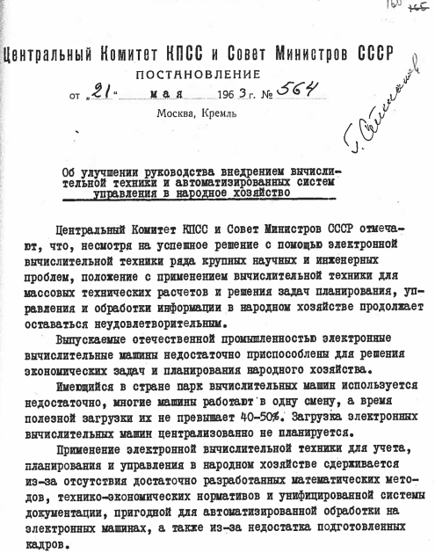
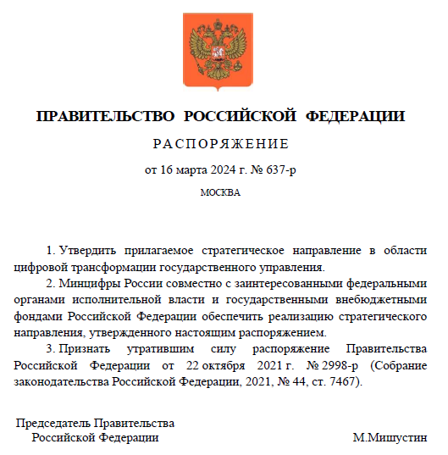
АКТУАЛЬНОСТЬ ПРОЕКТА ГОСПЛАН 2.0
Еще в 1963 году ЦК КПСС и Совет Министров СССР утвердили постановление № 564 в котором говорится, что «применение электронной вычислительной техники для учета, планирования и управления в народном хозяйстве сдерживается из-за отсутствия достаточно разработанных математических методов, технико-экономических нормативов и унифицированной системы документации, пригодной для автоматизированной обработки на электронных машинах…»
16 марта 2024 года Правительство Российской Федерации распоряжением №637-р утвердило стратегическое направление в области цифровой трансформации государственного управления.
К 2030 году планируется реализовать такие проекты, как «Роботизация бюджетного процесса», который подразумевает автоматизацию процессов бюджетного планирования, исполнения и контроля на всех уровнях публичной власти.

Slide 9
Как должна выглядеть единая облачная информационная система
УПРАВЛЕНИЕ ОБЩЕСТВЕННЫМИ ФИНАНСАМИ РФ
ФГИС Министерства финансов Российской Федерации
Информационные системы в сфере бухгалтерского учета и отчетности, планирования, исполнения бюджета
ГИС
СУБЪЕКТОВ РФ
(финансовые органы субъектов РФ)
ФГИС ГРБС
(Федеральные органы исполнительной власти)
Единую систему по управлению общественными финансами необходимо:
«поднимать» с финансовых органов муниципалитетов
поддерживать на федеральном уровне методологическую и программную базу
МИС МОиГО
(финансовые органы муниципалитетов)
ГИС ГРБС СУБЪЕКТОВ РФ
(органы власти субъектов РФ)

Slide 10
Как должен выглядеть региональный сегмент единой облачной информационной системы
УПРАВЛЕНИЕ ОБЩЕСТВЕННЫМИ ФИНАНСАМИ СУБЪЕКТОВ РФ
МИС МОиГО
(финансовые органы муниципалитетов)
ГИС
СУБЪЕКТА РФ
ГИС ГРБС
(органы власти
субъекта РФ)
Информационные системы в сфере бухгалтерского учета и отчетности, планирования, исполнения бюджета
Организационно:
ЦО ПБС во всех ГРБС (министерства и ТФОМС)
Организационно:
ЦО ПБС во всех муниципальных образованиях субъектов РФ;
К комплексному централизованному решению в сфере информатизации подключены все финансовые органы муниципальных образований
Программная основа и стандартизация процессов
Программная основа и стандартизация процессов
Модельные доходы
Модельный долг
Модельные расходы
Модельные доходы
Модельные расходы

Slide 11


Пример, как выглядит муниципальный сегмент единой облачной информационной системы
УПРАВЛЕНИЕ ОБЩЕСТВЕННЫМИ ФИНАНСАМИ В г.ДЗЕРЖИНСКЕ
Программная основа
МИС УОФ г.Дзержинска
Организационная основа
Программные комплексы
Департамент финансов администрации г.Дзержинска
АЦК-Планирование
(планирование бюджета с применением методики модельного бюджетирования)
АЦК-Финансы
(автоматизация процесса исполнения бюджета;
формирование отчетности)
АЦК-Госзаказ
(увязка плана-графика с планом ФХД;
создание сводного плана-графика)
1С:Фреш
(бух.учет и отчетность в облачном решении)
Центры обслуживания получателей бюджетных средств
МБУ
«ЦО ПБС ОУ»
МБУ
«ЦО ПБС»
МБУ
«ЦО ПБС УКМПиС»
Нет прямой интеграции
Нет прямой интеграции
Нет прямой интеграции
обслуживают:
ГИИС
«Электронный бюджет»
BUS.GOV.RU
СКИФ-БП
ЕИС
в сфере закупок
114
учреждений
13
учреждений
26
учреждений
Стандартизация процессов
Централизована деятельность всех муниципальных учреждений города в сфере финансового планирования (составление плана ФХД, плана-графика) и исполнения, бухгалтерского учета и отчетности, а также сопровождения муниципального заказа
Модельные доходы
(приказ ДФ
№ 34о/д от 11.06.2020)
Модельный долг
(приказ ДФ
№ 37о/д от 09.07.2020)
Модельные расходы
(приказ ДФ
№ 46о/д от 31.07.2023)

Slide 12
ИНТЕГРАЦИЯ ИНФОРМАЦИОННЫХ СИСТЕМ
Бюджетное планирование
АИС в части планирования бюджета
Бухгалтерский учет и отчетность
«1С:Фреш»
Учет и исполнение
хорошо автоматизировано по понятной методологии
Управленческий учет
Бюджетный учет
Управление доходами
«Модельные доходы»
Управление закупками
АИС в части гос./мун. закупок
Управление казначейским исполнением
АИС в части исполнения бюджета
Управление расходами
«Модельные расходы»
Планирование закупочной деятельности (через ОКПД2)
Учет контрактов
Учет исполнения контрактов
Расчет-обоснование к ПФХД (бюджетная смета)
Кассовое планирование
План-график закупок
Управление ликвидностью
Реестр расходных обязательств и «поуслужное» выравнивание бюджетной обеспеченности
Временное размещение
Увязка реестра расходных обязательств и индикаторов программ (подпрограмм)
Нормативные затраты
Программное бюджетирование
АИС в части хранения данных
и их анализа
Планирование
автоматизировано плохо
и не имеет развитой методологической и нормативной базы
Управление долгом
«Модельный долг»
Аналитика
Контроль и аудит

Slide 13


РЕЗУЛЬТАТ ОТ ВНЕДРЕНИЯ
Правительству
Российской
Федерации
Органам
исполнительной
власти
субъектов РФ
Органам
местного
самоуправления
Дать импульс по реализации стратегических направлений в области цифровой трансформации государственного управления (утв. Распоряжением ПРФ №637-р от 16.03.2024)
Сделать прозрачным бюджетный процесс на всех уровнях власти для федерального центра (в том числе ликвидировать проблему затрат колоссального рабочего времени сотрудников финансовых подразделений на подготовку различных отчетов как на постоянной основе, так и единовременных, создав «бесшовную» систему)
3. Получить современные единую облачную информационную систему в части планирования и исполнения бюджета, планирования государственных (муниципальных) закупок, разработка которых нецелесообразна за счет средств местных бюджетов
4. Получить возможность однократного ввода данных, «перетекающих» из МИС МОиГО в ГИС ОИВ и ФГИС ФОИВ в сфере управления общественными финансами
Бизнесу и
гражданам
Решить вопрос обеспечения прозрачности бюджетного процесса для граждан, создав понятную и разнообразную инфографику о бюджетах всех уровней на одном информационном ресурсе – веб-портале «Электронный бюджет» с постоянно обновляющейся информацией
Повысить открытость по планированию государственного (муниципального) заказа с целью осуществления устойчивого развития предпринимательской деятельности, ориентированной на государственный (муниципальный) заказ

